Slide 1
專題報告(二)
報告學生: 電機三 谷苡瑄
電機三 郭昕叡
報告日期:5/9

Slide 2
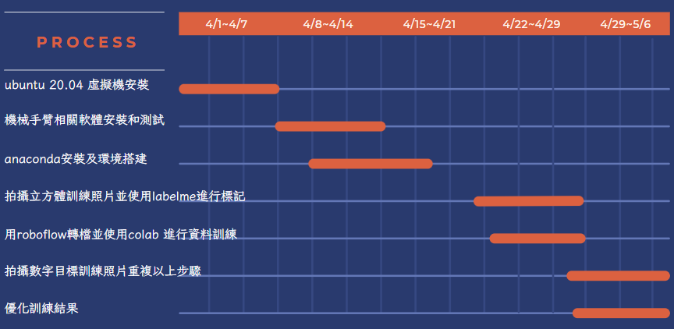

Slide 3
前置作業

Slide 4
在anaconda 中建立YOLOv8環境
進入anaconda ->environment->create yolov8(python 3.11.5)
用官方訓練模型及圖片測試環境是否成功搭建
執行以下指令
1. conda activate yolov8
2. pip install ultralytics
3. pip3 install torch torchvision torchaudio --index-url https://download.pytorch.org/whl/cu121(CUDA 12.1)
用官方訓練模型及圖片測試環境是否成功搭建
yolo detect train data=coco128.yaml model=yolov8n.pt epochs=100 imgsz=640 device=cpu
成功顯示辨識結果
參考網站:https://medium.com/@yushiang0322/yolo-v8-i-installation-1ca10462497b

Slide 5
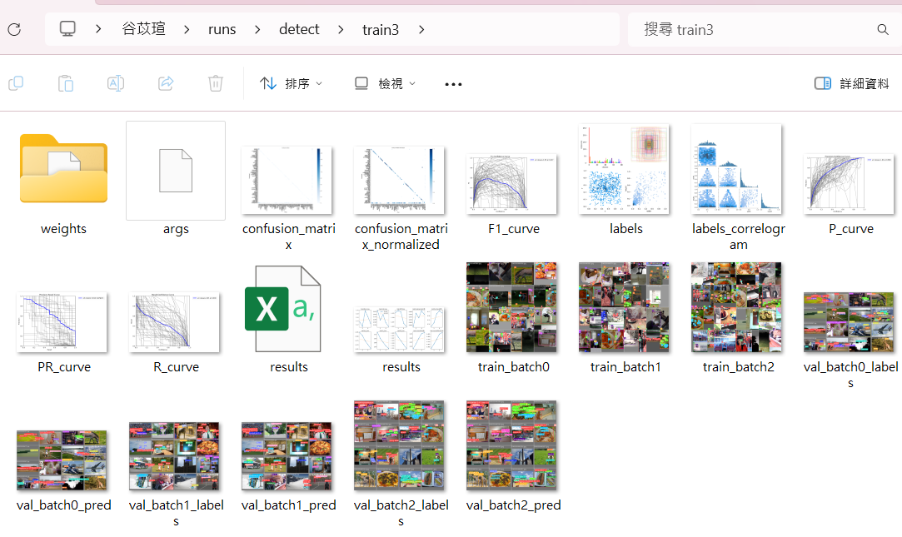
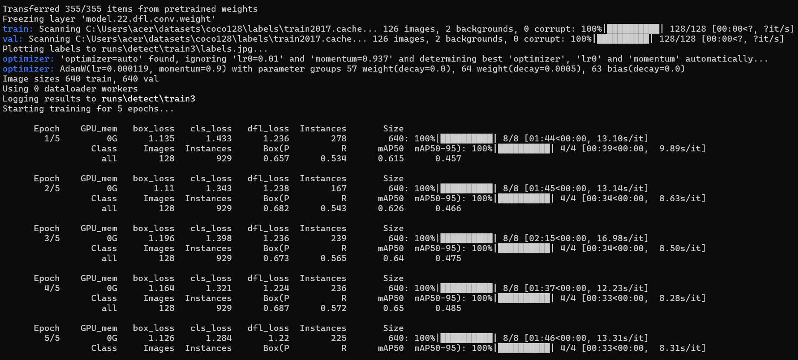

Slide 6
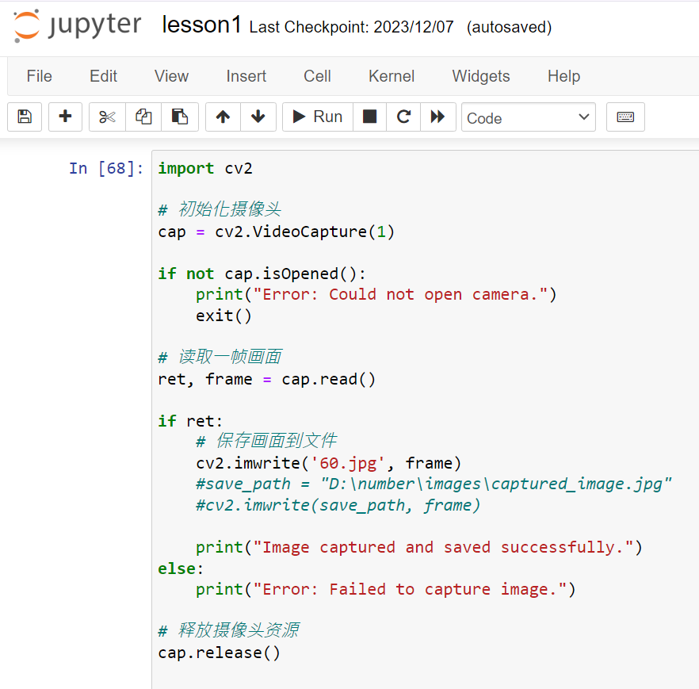
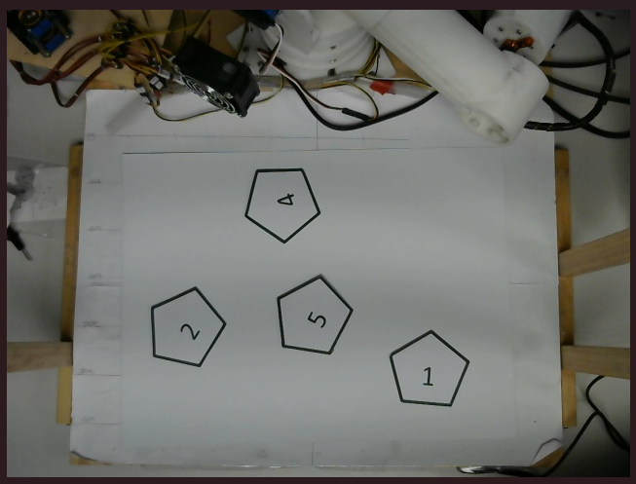
目標圖像擷取

Slide 7
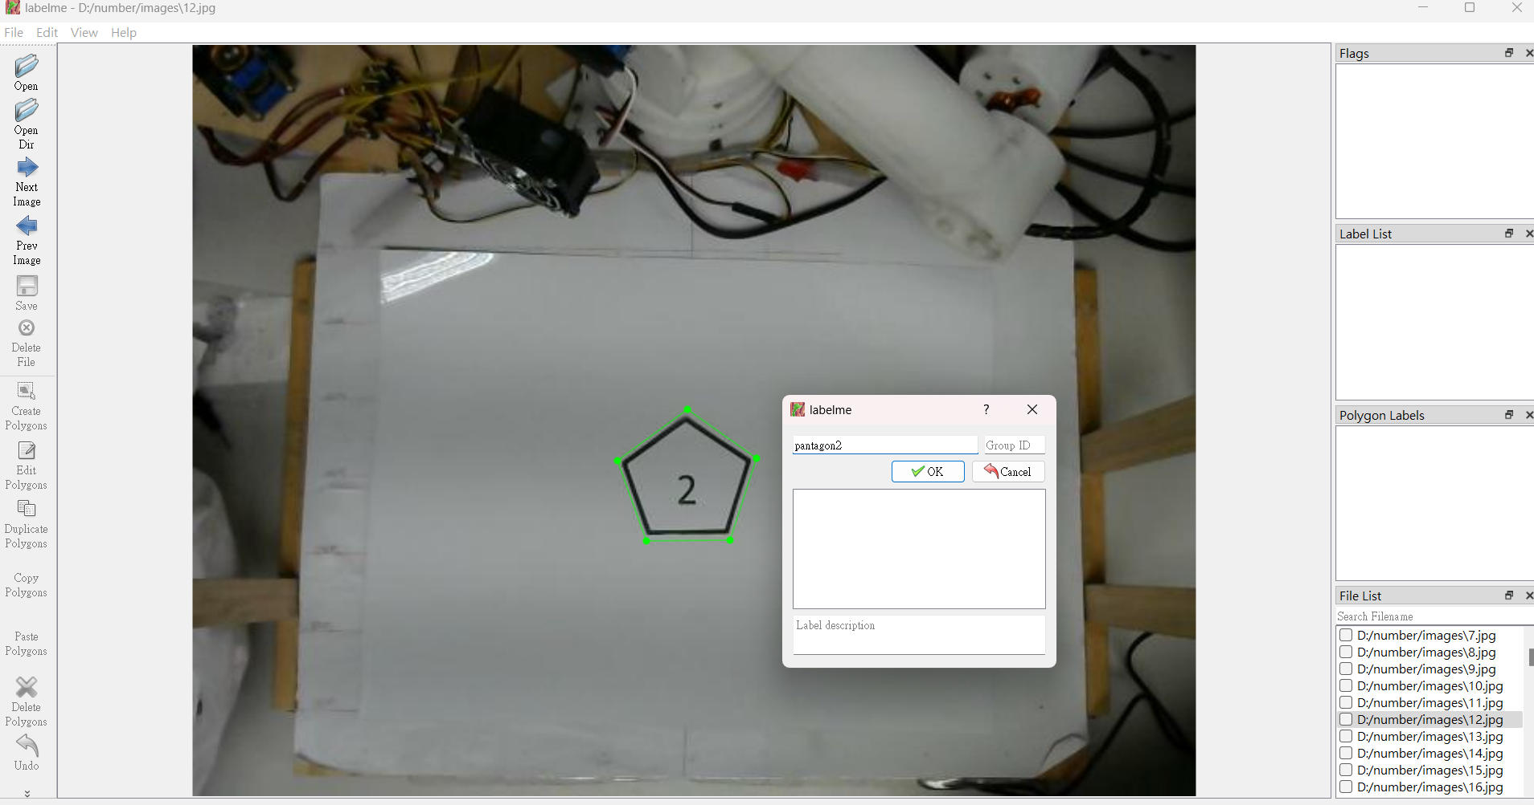
用labelme進行圖片分割
在終端執行
conda activated labelme #進入先前建置好名為labelme的環境(python 3.8)
labelme #進入labelme軟體

Slide 8
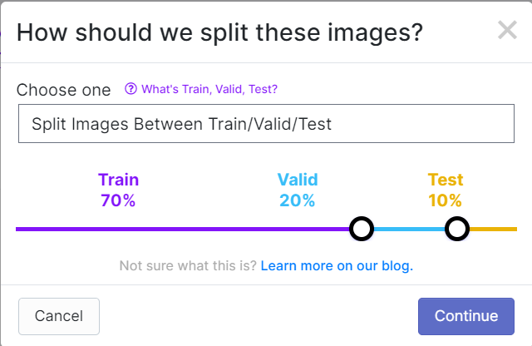
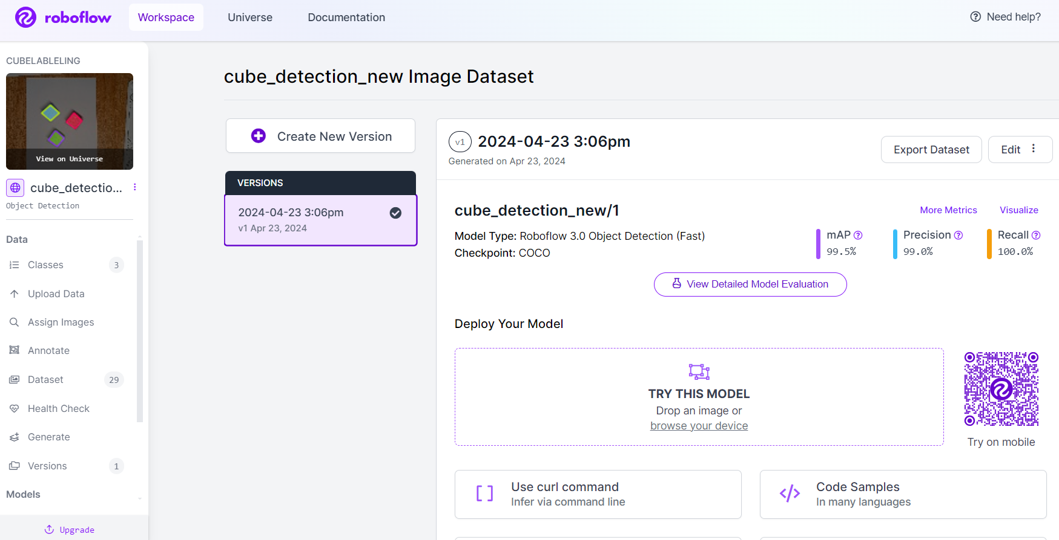
使用Roboflow進行轉檔並且擴增及整理資料集
匯入先前整理好的json檔
儲存並存檔，設定train,test,valid比例

Slide 9
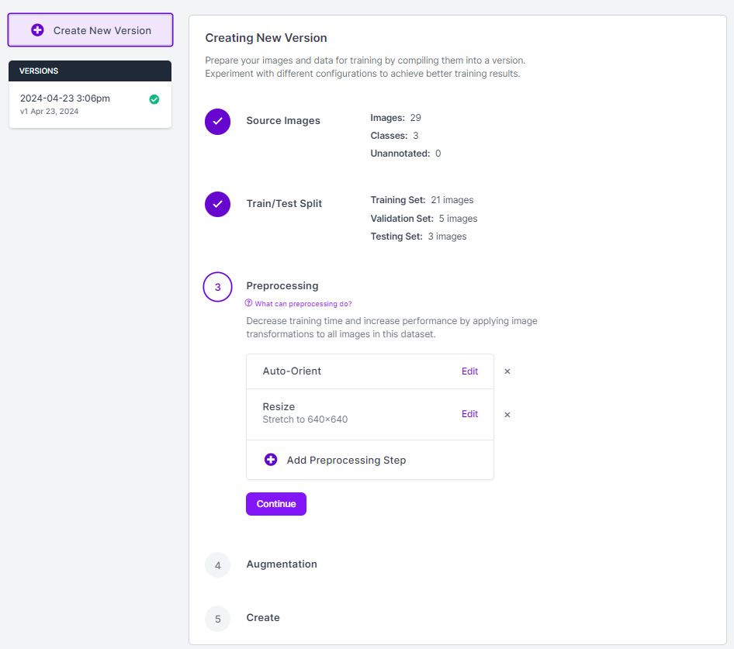
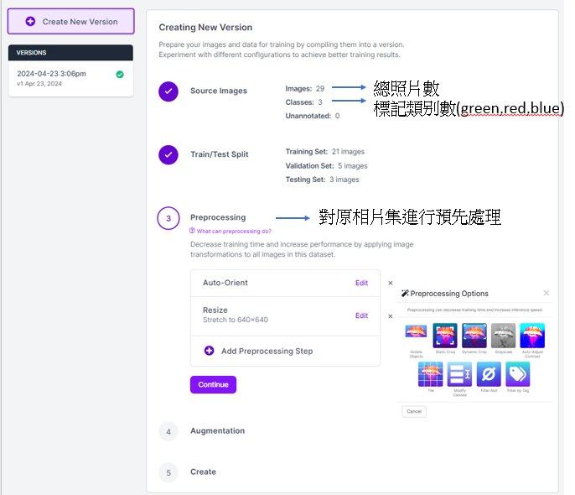
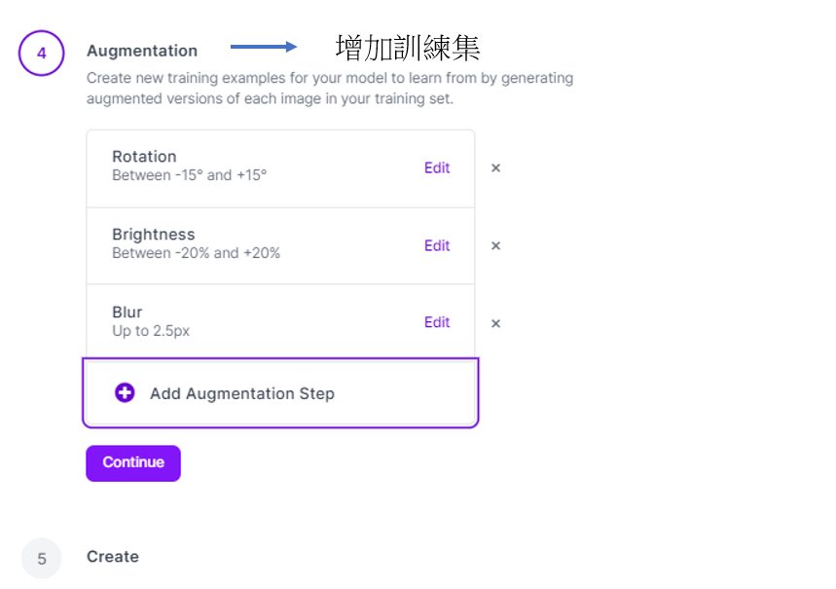
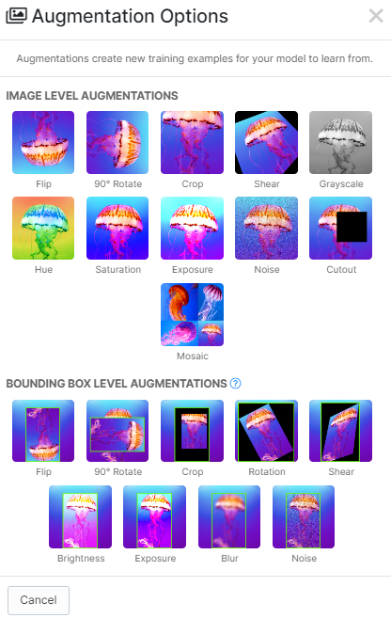
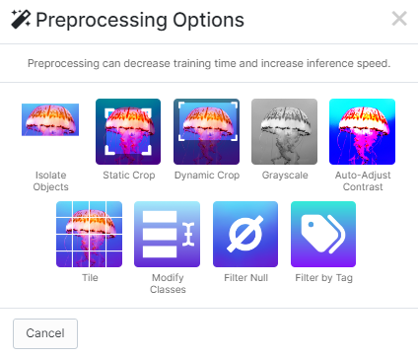
總照片數
標記類別數(green,red,blue)
對原相片集進行預先處理

Slide 10
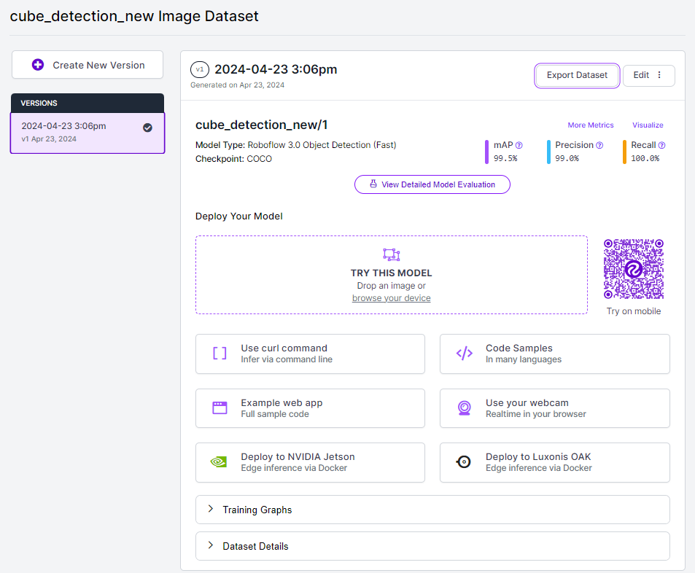
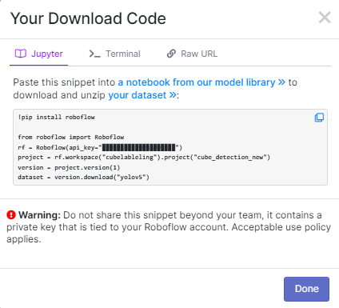

Slide 11
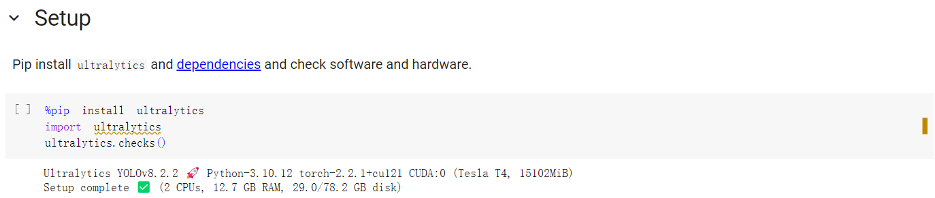
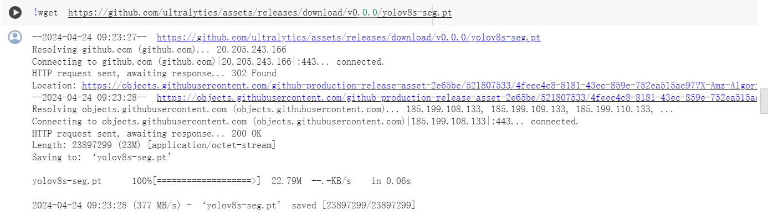
1.
執行
3.
因為使用分割式標記

Slide 12
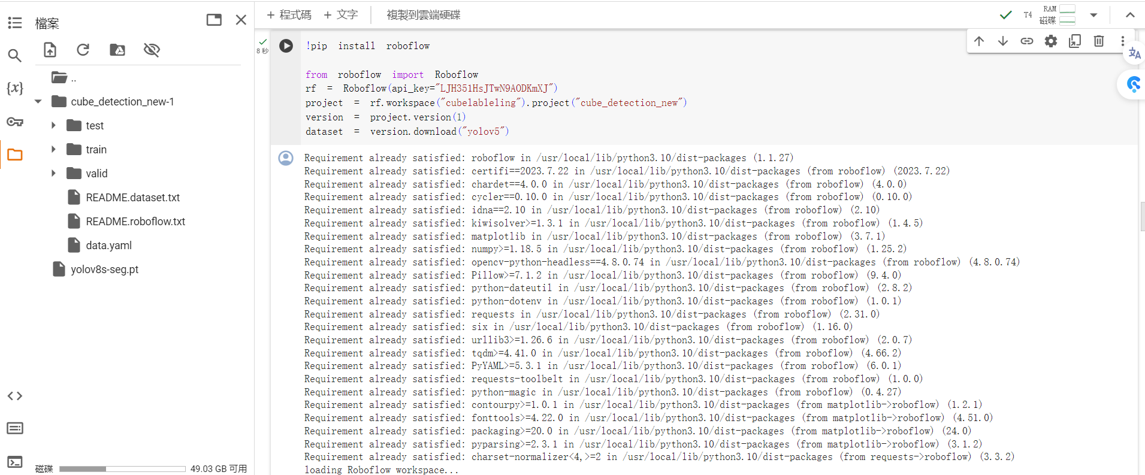
2.

Slide 13
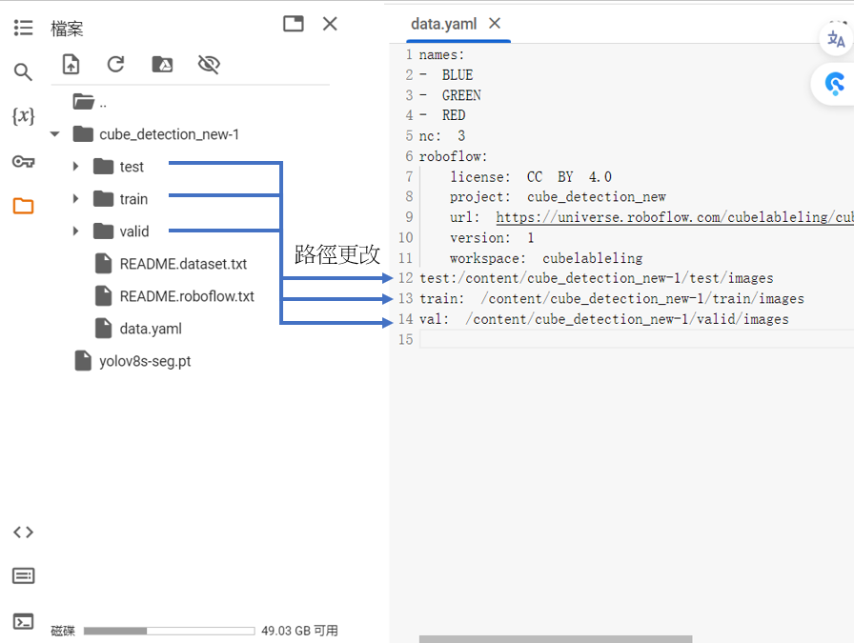
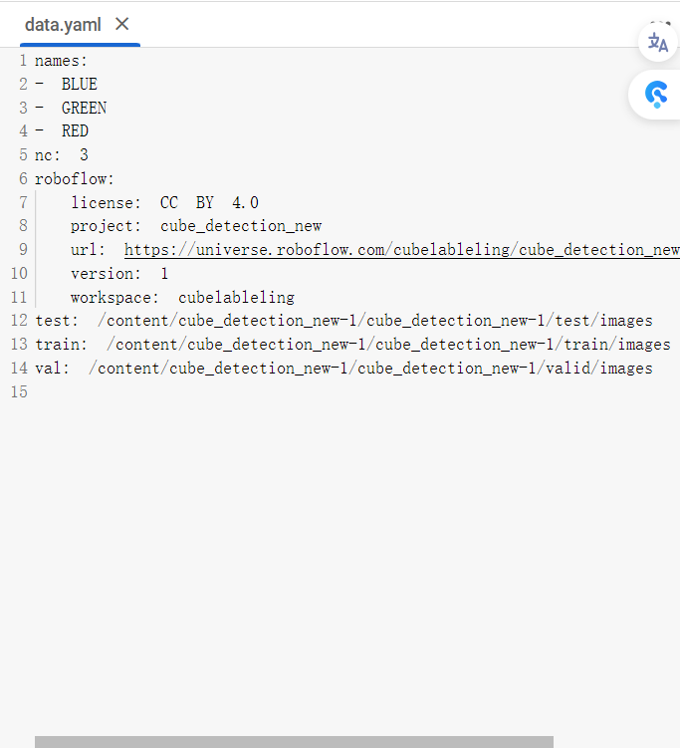
空格

Slide 14
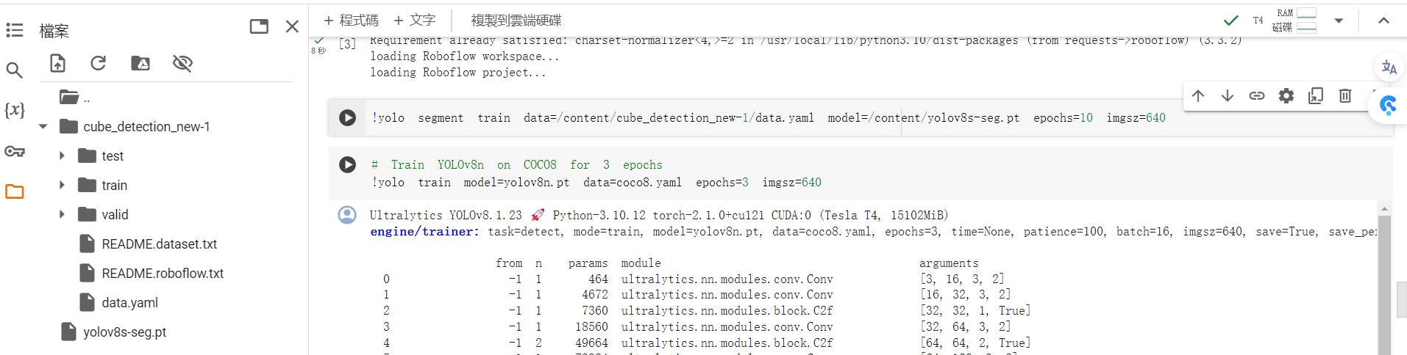
訓練train
data.yaml路徑
yolov8s-seg.pt路徑
4..

Slide 15
訓練結果分析

Slide 16
Confusion_matrix_normalized
用於顯示模型在測試數據集上的預測結果與真實結果之間的對應關係。
行代表真實的類別，列代表模型預測的類別。
對角線元素： 對角線上的元素代表模型正確預測的情況，即模型預測的類別與真實類別相符合的情況。對角線元素的和可以給出模型的總體準確率。
非對角線元素： 非對角線上的元素代表模型錯誤預測的情況，即模型將真實類別錯誤地預測為其他類別的情況。這些元素可以幫助我們理解模型在不同類別上的錯誤模式。

Slide 17
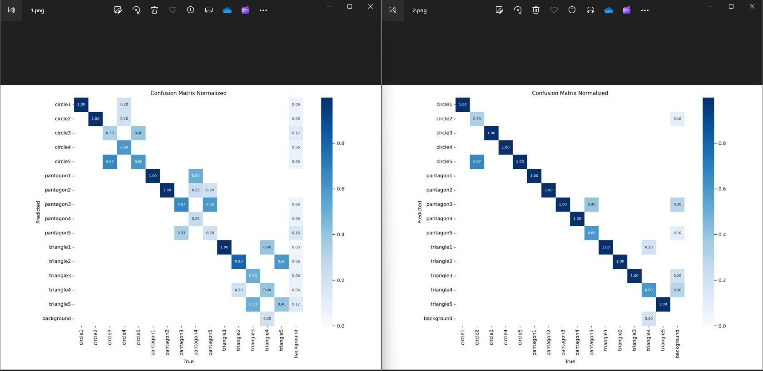
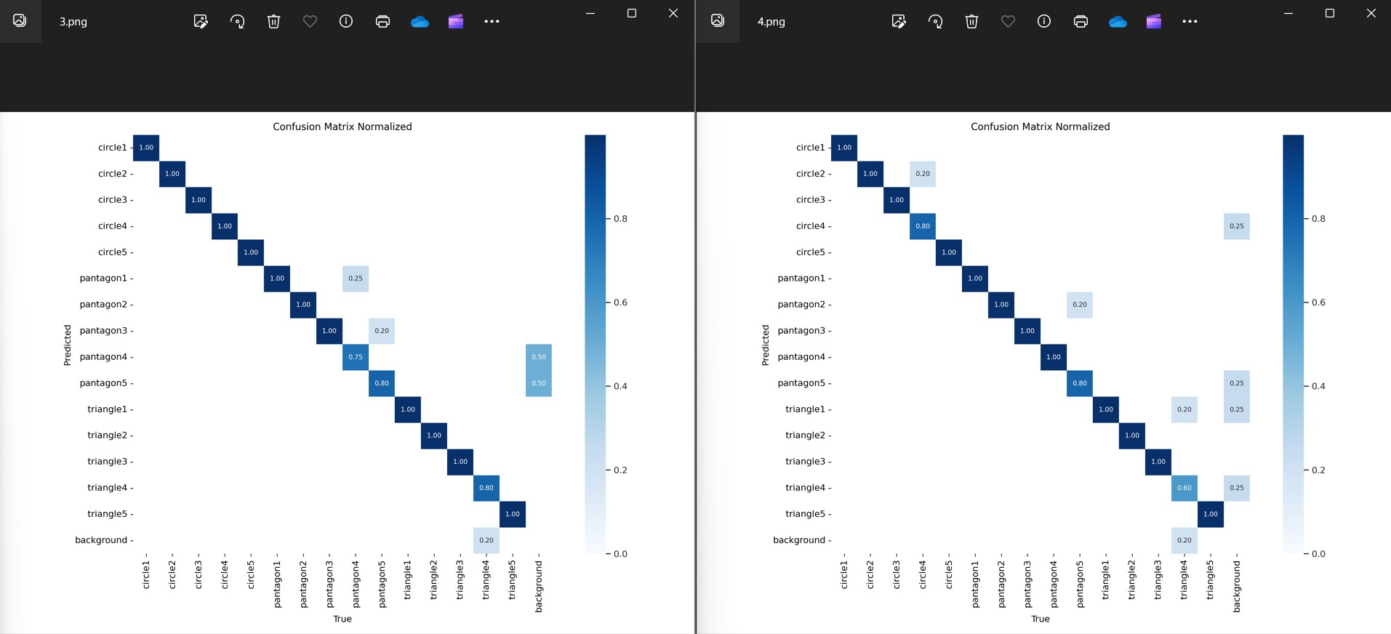
model=yolov8s.pt data=170 images epochs=25 imgsz=800
model=yolov8s.pt data=170 images epochs=50 imgsz=800
version1
version2
model=yolov8s.pt data=395 images epochs=25 imgsz=800
model=yolov8s.pt data=395 images epochs=50 imgsz=800
version3
version4

Slide 18
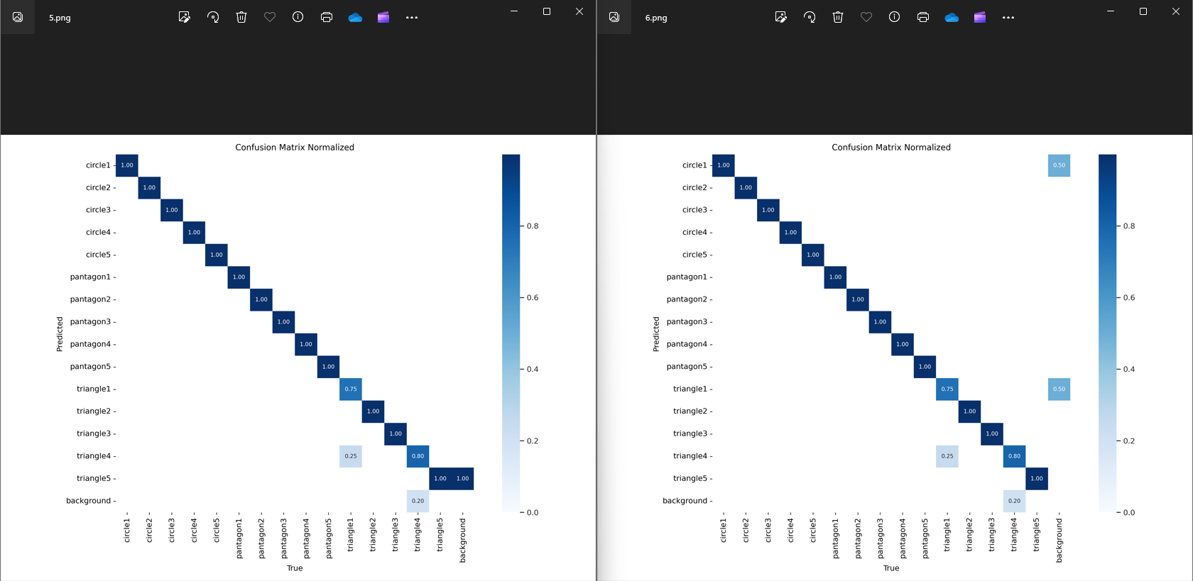
model=yolov8s-seg.pt data=395 images epochs=25 imgsz=640
model=yolov8s-seg.pt data=395 images epochs=80 imgsz=640
version5
version6

Slide 19
評估分類模型性能的重要指標
精確率（Precision）:
正確預測為正類的樣本占所有預測為正類樣本的比例。
召回率（Recall）:
正確預測為正類的樣本占所有真正正類樣本的比例。
實際應用中，精確率和召回率經常是相互衝突的，即提高精確率可能會降低召回率，反之亦然。
提高Precision < == > 提高二分類器預測正例門檻 < == > 使得二分類器預測的正例盡可能是真實正例；
提高Recall < == > 降低二分類器預測正例門檻 < == >使得二分類器盡可能將真實的正例挑選
閾值（Threshold）:
預測結果通常是一個概率值，當這個概率值高於閾值時，被判定為正類；低於閾值時，被判定為負類。
調整閾值可以影響模型的精確率和召回率，從而影響模型的預測表現。

Slide 20
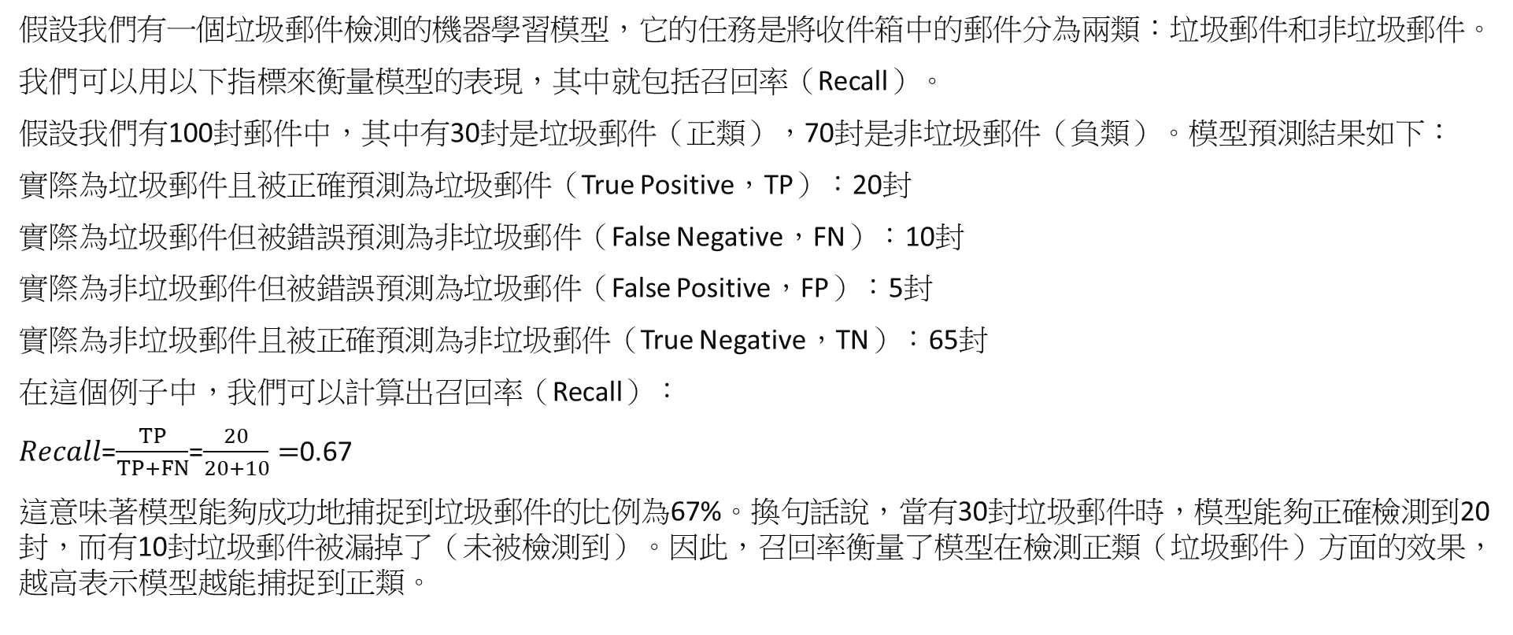
召回率範例
假設我們有一個垃圾郵件檢測的機器學習模型，它的任務是將收件箱中的郵件分為兩類：垃圾郵件和非垃圾郵件。
我們可以用以下指標來衡量模型的表現，其中就包括召回率（Recall）。
假設我們有100封郵件中，其中有30封是垃圾郵件（正類），70封是非垃圾郵件（負類）。模型預測結果如下：
實際為垃圾郵件且被正確預測為垃圾郵件（True Positive，TP）：20封
實際為垃圾郵件但被錯誤預測為非垃圾郵件（False Negative，FN）：10封
實際為非垃圾郵件但被錯誤預測為垃圾郵件（False Positive，FP）：5封
實際為非垃圾郵件且被正確預測為非垃圾郵件（True Negative，TN）：65封
在這個例子中，我們可以計算出召回率（Recall）：
𝑅𝑒𝑐𝑎𝑙𝑙=$\frac{TP}{TP+FN}$=$\frac{20}{20+10}=$0.67
這意味著模型能夠成功地捕捉到垃圾郵件的比例為67%。換句話說，當有30封垃圾郵件時，模型能夠正確檢測到20封，而有10封垃圾郵件被漏掉了（未被檢測到）。因此，召回率衡量了模型在檢測正類（垃圾郵件）方面的效果，越高表示模型越能捕捉到正類。

Slide 21
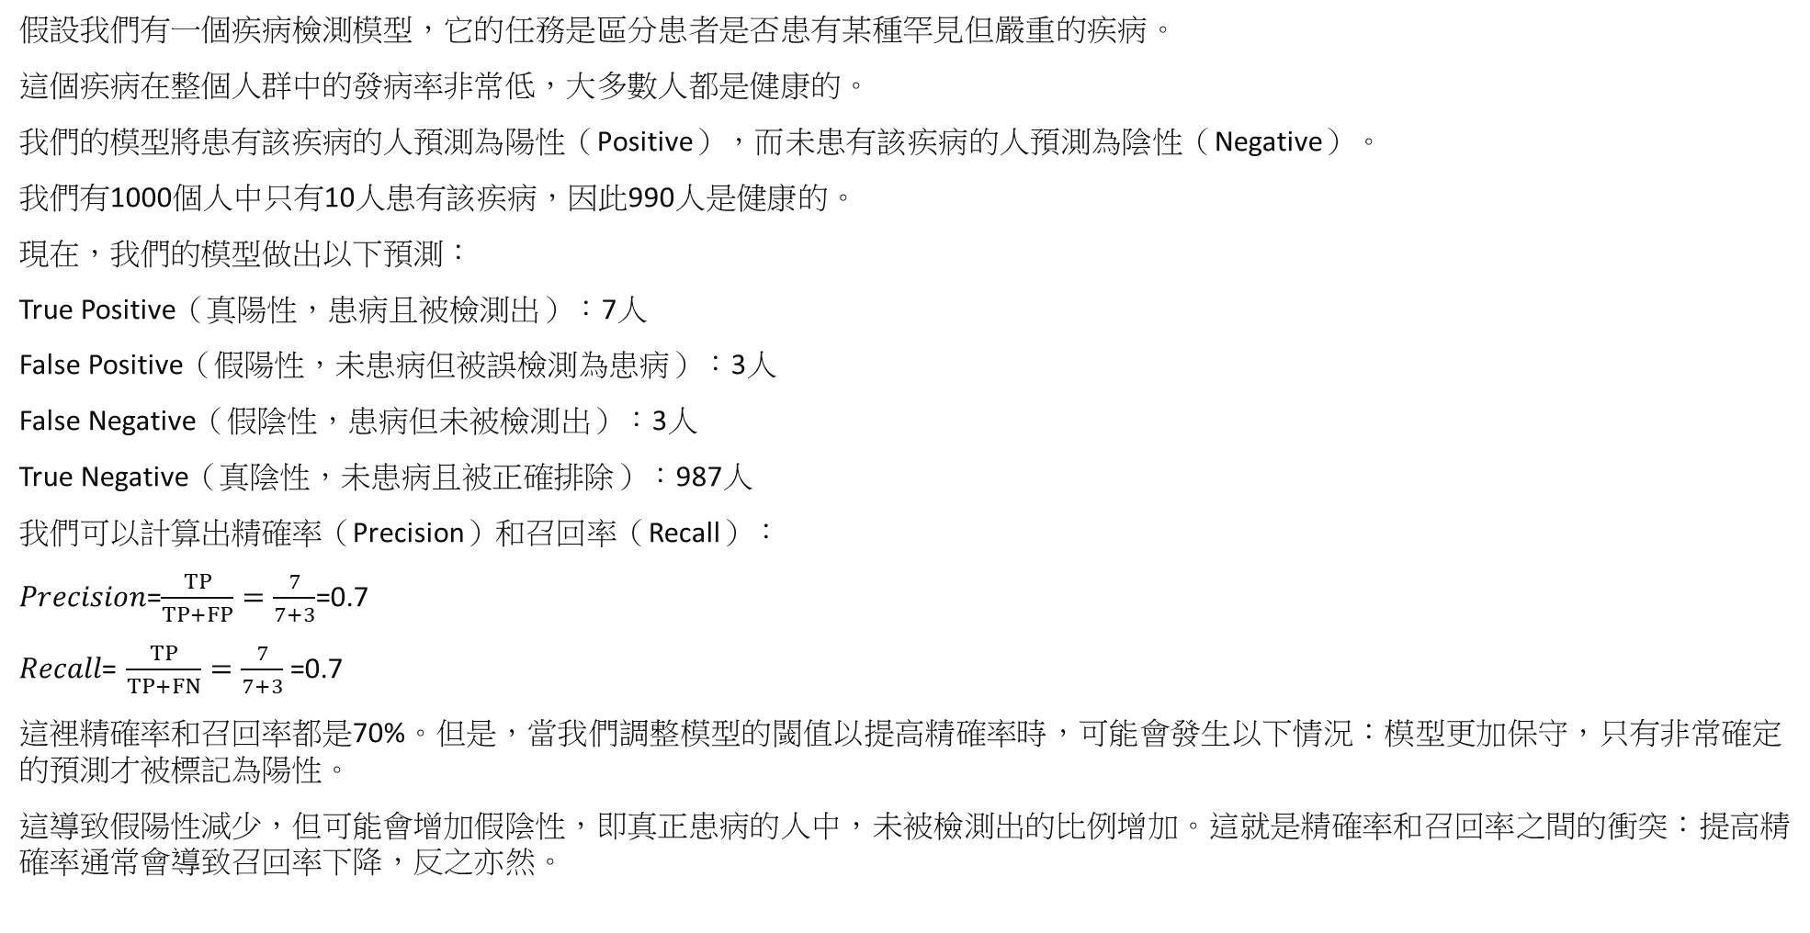
精確率和召回率的權衡
假設我們有一個疾病檢測模型，它的任務是區分患者是否患有某種罕見但嚴重的疾病。
這個疾病在整個人群中的發病率非常低，大多數人都是健康的。
我們的模型將患有該疾病的人預測為陽性（Positive），而未患有該疾病的人預測為陰性（Negative）。
我們有1000個人中只有10人患有該疾病，因此990人是健康的。
現在，我們的模型做出以下預測：
True Positive（真陽性，患病且被檢測出）：7人
False Positive（假陽性，未患病但被誤檢測為患病）：3人
False Negative（假陰性，患病但未被檢測出）：3人
True Negative（真陰性，未患病且被正確排除）：987人
我們可以計算出精確率（Precision）和召回率（Recall）：
𝑃𝑟𝑒𝑐𝑖𝑠𝑖𝑜𝑛=$\frac{TP}{TP+FP}=\frac{7}{7+3}$=0.7
𝑅𝑒𝑐𝑎𝑙𝑙= $\frac{TP}{TP+FN}=\frac{7}{7+3}$​=0.7
這裡精確率和召回率都是70%。但是，當我們調整模型的閾值以提高精確率時，可能會發生以下情況：模型更加保守，只有非常確定的預測才被標記為陽性。
這導致假陽性減少，但可能會增加假陰性，即真正患病的人中，未被檢測出的比例增加。這就是精確率和召回率之間的衝突：提高精確率通常會導致召回率下降，反之亦然。

Slide 22
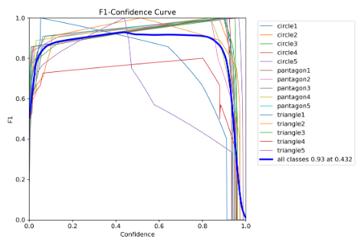
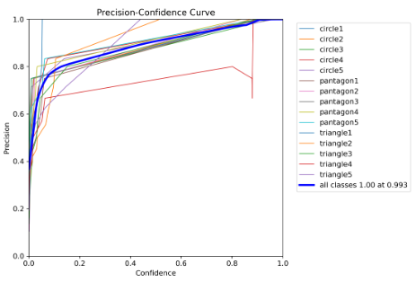
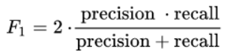
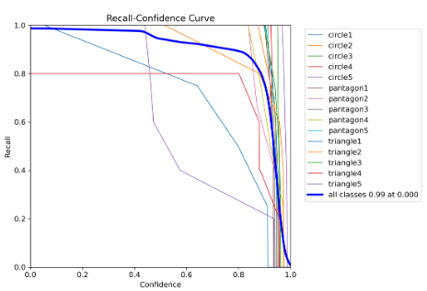
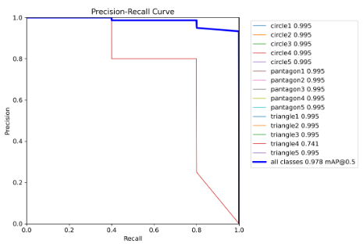
閾值較低時，召回率高，精確率低；閾值較高時，類別檢測的越準確，故前後兩頭的F1分數比較少。
當判定概率超過閾值時，各個類別的準確率，閾值越高，類別檢測越準確
正樣本有多少被找出來，閾值越低越不會有遺漏，但容易誤判
在準確率很高的前提下，盡可能的偵測到全部的類別，曲線接近(1,1)
PR曲線下圍成的面積即AP，所有類別AP平均值即Map.

Slide 23
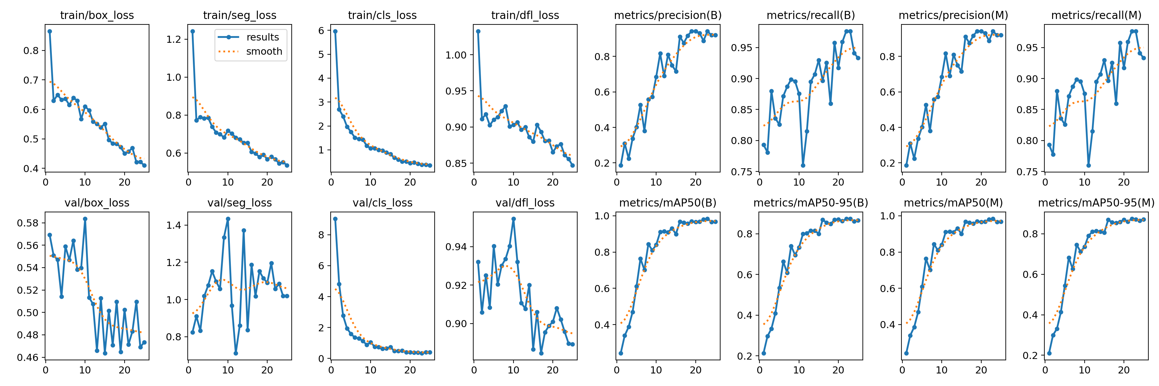
定位損失box_loss：預測框與標定框之間的誤差（GIoU），越小定位越準 置信度損失obj_loss：計算網路的置信度，越小判定為目標的能力越準 分類損失cls_loss：計算錨框與對應的標定分類是否正確，越小分類越準 mAP是用Precision和Recall作為兩軸作圖後圍成的面積，m表示平均，@後面的數表示判定iou為正負樣本的閾值，@0.5:0.95表示閾值取0.5:0.05:0.95後取均值 。mAP@.5:.95（mAP@[.5:.95]）表示在不同IoU閾值（從0.5到0.95，步長0.05）（0.5、0.55、0.6、0.65、0.7、0.75、0.8、0.85、0.9、0.95）上的平均mAP。mAP@.5：表示閾值大於0.5的平均mAP

Slide 24
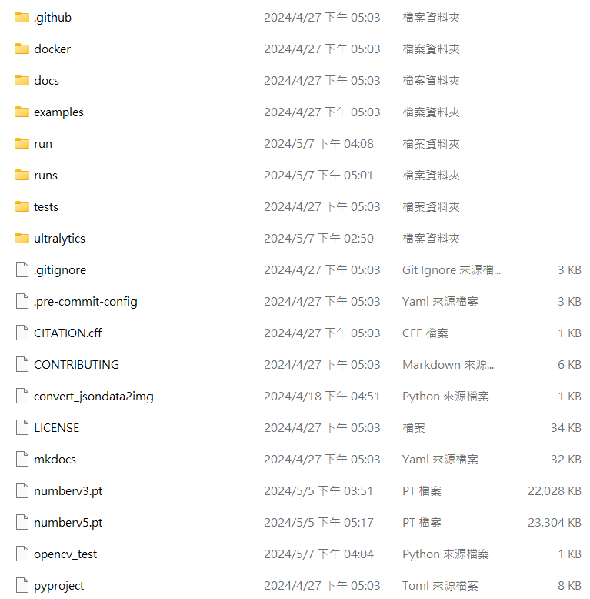
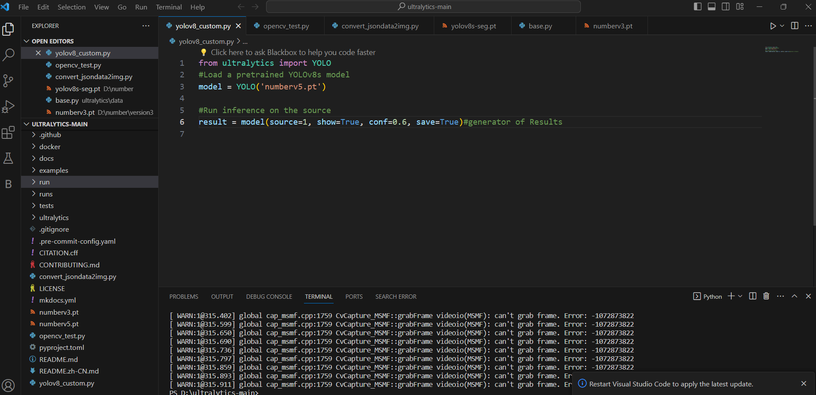
實際即時辨識
從ultralytics github下載相關資料包
使用vscode匯入ultralytics資料夾並打開yolov8_custom.py
匯入先前模型訓練好的最佳模型best.pt

Slide 25
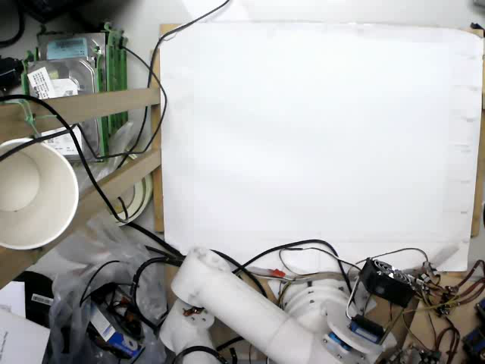
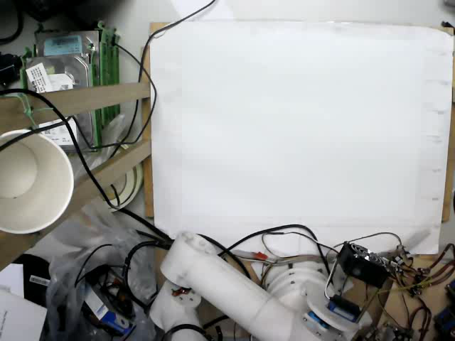
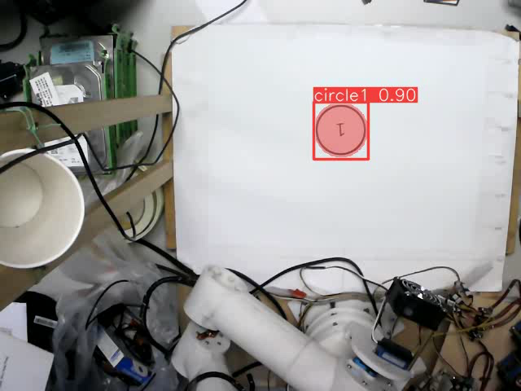
Model:version3
Model:version5
Model:version7

Slide 26
參考網站
Roboflow. (n.d.). Computer vision made easy. Roboflow.
https://roboflow.com/
Diaz, J. (2022, February 15). Train, Validation, Test Split for Machine Learning. Roboflow Blog. https://blog.roboflow.com/train-test-split/
Yushiang0322. (n.d.). 在anaconda環境下使用pytorch 訓練yolo. Medium.
https://medium.com/@yushiang0322/yolo-v8-i-installation-1ca10462497b
Ultralytics. (n.d.). ultralytics/ultralytics. GitHub.
https://github.com/ultralytics/ultralytics
Ultralytics. (n.d.). Yolov8 google colab. Google Colab. https://colab.research.google.com/github/ultralytics/ultralytics/blob/main/examples/tutorial.ipynb#scrollTo=t6MPjfT5NrKQ
Roboflow. (n.d.). Train Yolov8 Object Detection on Custom Dataset. Google Colab. https://colab.research.google.com/github/roboflow-ai/notebooks/blob/main/notebooks/train-yolov8-object-detection-on-custom-dataset.ipynb#scrollTo=so0_YeN6GIV1
githubcurry. (2023,October 11).yolov8模型訓練結果分析以及如何評估yolov8模型訓練效果. CSDN Blog. https://blog.csdn.net/weixin_45277161/article/details/131046636
Ultralytics. (2023,July,26). How to Train Ultralytics YOLOv8 model on Your Custom Dataset in Google Colob .YouTube. https://www.youtube.com/watch?v=LNwODJXcvt4&list=PLx_gYJL5RCeRYaIMshuQPXzoAaPidGZVi&index=13
Ultralytics. (2023,August,9). How to Extract the Output from Ultralytics YOLOv8 Model for Custom Projects.YouTube. https://www.youtube.com/watch?v=QtsI0TnwDZs&list=PL1FZnkj4ad1PFJTjW4mWpHZhzgJinkNV0&index=13

